Slide 1
UNIVERSIDADE ABERTA DO SUS – UNASUS UNIVERSIDADE FEDERAL DE PELOTAS ESPECIALIZAÇÃO EM SAÚDE DA FAMÍLIA MODALIDADE À DISTÂNCIA
Melhoria da atenção à saúde da mulher com ênfase na prevenção e detecção dos cânceres de colo do útero e de mama na Unidade Básica de Saúde Posto Branco, Pelotas, RS.
Aluna: Luana C. de Andrade
Orientadora: Camila Dallazen
Janeiro de 2015

Slide 2
Introdução
Importância da ação programática na qual foi realizada a intervenção:
quantificar e prevenir o surgimento dos cânceres de colo do útero e mama, na Unidade Básica de Saúde Posto Branco (UBS) do município de Pelotas/RS

Slide 3
Introdução
Pelotas: 341.180,00 habitantes
ESF Posto Branco
Área: extensão da UBS Corrientes, localizada em zona rural
Equipe: uma médica, uma enfermeira, uma auxiliar de enfermagem, uma agente comunitária de saúde (ACS), dois escriturários e uma higienizadora
Estrutura física

Slide 4
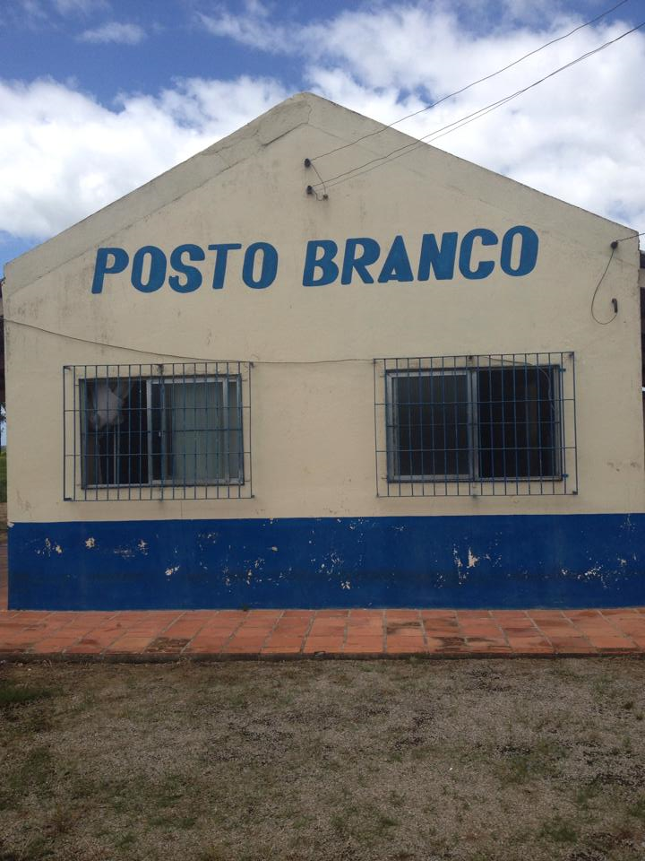
ESF Posto Branco

Slide 5
Situação da ação programática antes da intervenção- Análise situacional
Má adesão das pacientes
Ausência de cobertura na saúde da mulher
Preocupação em somente renovar receitas sem passar por consulta médica
Falta de atividades em grupos
Registros inadequados

Slide 6
Justificativa
A atenção à Saúde da mulher é uma iniciativa que objetiva melhorar a saúde da mulher, diminuindo a taxa de doenças sexualmente transmissíveis, lesões no colo do útero e mama, além do conhecimento sobre os cuidados que cada mulher deve ter com sua saúde.

Slide 7
Objetivos
Objetivo geral
Melhorar a Atenção à Saúde da Mulher - Prevenção do Câncer de Colo de Útero e Controle do Câncer de Mama - na UBS Posto Branco, Pelotas/RS.

Slide 8
Metodologia
Monitoramento e Avaliação
Organização e Gestão do Serviço
Engajamento Público
Qualificação na prática clínica

Slide 9
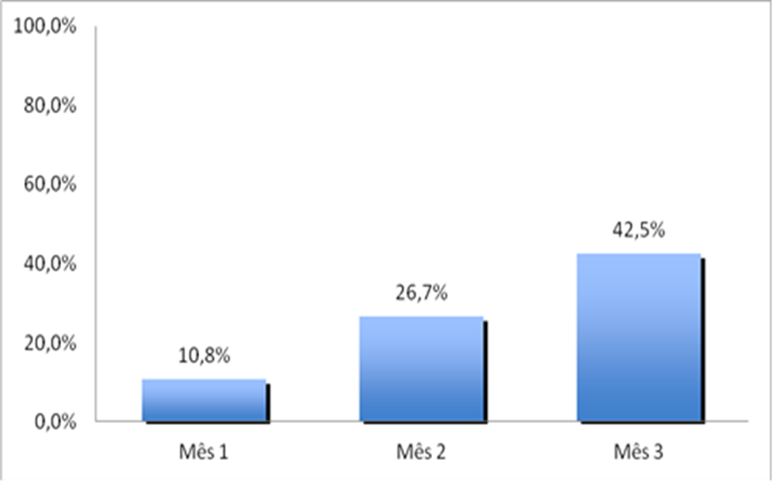
Objetivos, metas e resultados
Objetivo 1: Ampliar a cobertura de detecção precoce do câncer de colo uterino.
Meta 1.1: Ampliar a cobertura de detecção precoce do câncer de colo uterino das mulheres na faixa etária entre 24 e 64 anos de idade para 100%.
Proporção de mulheres entre 25 e 64 anos com exame em dia para detecção precoce do câncer de colo de útero na UBS Posto Branco, Pelotas/RS, 2014

Slide 10
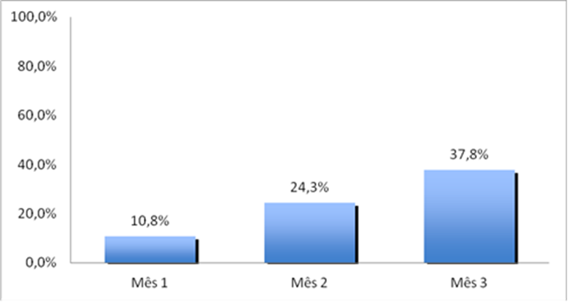
Objetivos, metas e resultados
Objetivo 1: Ampliar a cobertura de detecção precoce do câncer de colo uterino.
Meta 1.2: Ampliar a cobertura de detecção precoce do câncer de mama das mulheres na faixa etária entre 50 e 69 anos de idade para 100%.
Proporção de mulheres entre 50 e 69 anos com exame em dia para detecção precoce do câncer de mama na UBS Posto Branco, Pelotas/RS, 2014

Slide 11
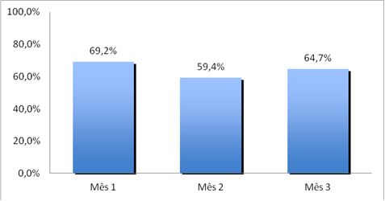
Objetivos, metas e resultados
Objetivo 2: Aumentar a proporção de exames com amostra satisfatória de mulheres que realizam detecção precoce de câncer de colo de útero.
Meta 2.1. Obter 100% de coleta de amostras satisfatórias do exame citopatológico do colo de útero.
Proporção de mulheres com amostras satisfatórias do exame citopatológico de colo de útero na UBS Posto Branco, Pelotas/RS, 2014

Slide 12
Objetivos, metas e resultados
Objetivo 3: Melhorar a adesão das mulheres à realização de exame citopatológico de colo uterino e mamografia
Meta 3.1: Buscar 100% das mulheres que tiveram exame alterado e que não retornaram a unidade de saúde.
Meta 3.2. Identificar a 100% das mulheres com mamografia alteradas sem acompanhamento pela unidade de saúde.
Meta 3.3. Realizar busca ativa em 100% de mulheres com exame citopatológico alterado sem acompanhamento pela unidade de saúde.
Meta 3.4. Realizar busca ativa em 100% de mulheres com mamografia alterada sem acompanhamento pela unidade de saúde.
Este resultado não pode ser verificado durante os três meses de intervenção, pois não houve nenhum exame de citopatológico e mamografia alterados (não sendo possível representar graficamente, pois não há valores).

Slide 13
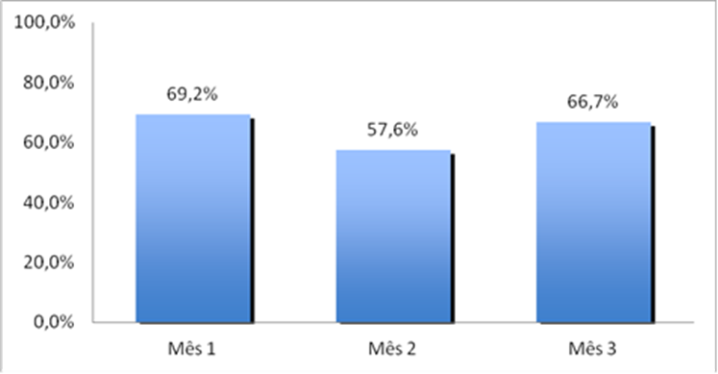
Objetivos, metas e resultados
Objetivo 4: Melhorar o registro das informações das coletas dos exames citopatológico de colo de útero e da mamografia.
Meta 4.1: Obter 100% de registros das informações sobre a coleta do exame citopatológico de colo de útero.
Proporção de mulheres com registro adequado do exame citopatológico de colo de útero na UBS Posto Branco, Pelotas/RS, 2014.

Slide 14
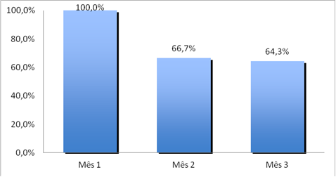
Objetivos, metas e resultados
Objetivo 4: Melhorar o registro das informações das coletas dos exames citopatológico de colo de útero e da mamografia.
Meta 4.2: Obter 100% de registros das informações sobre a realização de mamografia.
Proporção de mulheres com registro adequado de mamografia na UBS Posto Branco, Pelotas/RS, 2014.

Slide 15
Objetivos, metas e resultados
Objetivo 5: Mapear as mulheres de risco para câncer de colo de útero e as mulheres em avaliação de risco para o câncer de mama.
Metas 5.1: Pesquisar sinais de alerta para câncer de colo de útero em 100% das mulheres entre 25 e 64 anos que relataram apresentar dor e sangramento após relação sexual e/ou corrimento vaginal excessivo.
Meta 5.2: Realizar avaliação de risco para câncer de mama em 100% das mulheres entre 50 e 69 anos.
Atingiu-se a meta de 100% em relação a avaliação de risco para câncer de colo de útero e mama durante os três meses de intervenção.

Slide 16
Objetivos, metas e resultados
Objetivo 6.1: Orientar as pacientes sobre as DSTs e os fatores de risco para ambos os cânceres.
Meta 6.1: Esclarecer 100% das mulheres cadastradas sobre doenças sexualmente transmissíveis e fatores de risco para câncer de colo de útero.
Meta 6.2: Esclarecer 100% das mulheres cadastradas sobre doenças sexualmente transmissíveis e fatores de risco para câncer de mama.
100% das pacientes foram orientadas sobre DSTs e fatores de risco para ambos os cânceres.

Slide 17
Discussão
Ampliação da cobertura, priorizando a prevenção e detecção precoce do câncer de colo de útero e mama
Melhoria dos registros e qualificação da atenção com enfoque na ampliação da realização do pré-câncer e mamografia
Classificação de risco
Implementação pela primeira vez na UBS o grupo de saúde da mulher
Capacitação da equipe

Slide 18
Discussão
Importância da intervenção:
Para a equipe,
Para o serviço,
Para a comunidade.
Rotina do serviço:
Ações integralmente incorporadas,
Mudanças necessárias para viabilizar a continuidade após o termino do curso

Slide 19
Equipe de Saúde UBS Posto Branco, composta por Médica, Enfermeira, Auxiliar de Enfermagem, Agente Comunitária e Escriturário.

Slide 20
Reunião com a agente comunitária e enfermeira

Slide 21
Reuniões de Capacitação da Equipe

Slide 22
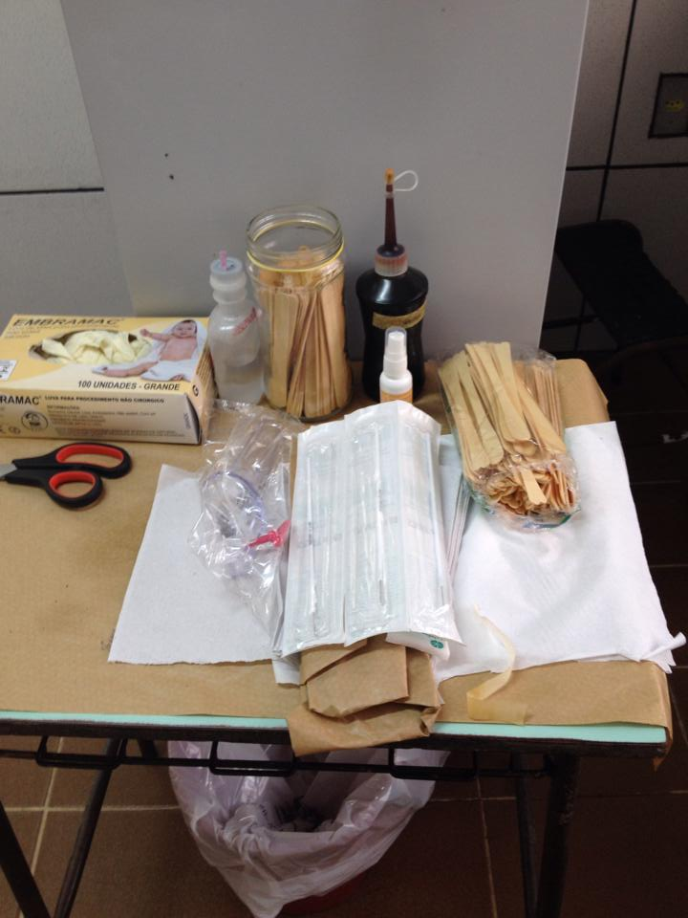
Sala de Exames
Materiais utilizados na coleta do Pré-Câncer

Slide 23
Ficha-espelho

Slide 24
Reunião com a comunidade

Slide 25
reunião com o grupo de mulheres

Slide 26
Reflexão crítica
Necessidade de capacitação dos profissionais da UBS
União da equipe e atribuições específicas a cada profissional
Melhoria da qualidade do atendimento aos usuários
Necessidade e importância do apoio da gestão
Engajamento da comunidade
Incorporação definitiva da intervenção
Extensão do trabalho para outros grupos, como hipertensos e diabéticos, gestantes, idosos...
Impacto positivo que a intervenção causou na comunidade

Slide 27
Obrigada!

